Slide 1
C# (Tiếp theo)

Slide 2
Nội dung bài cũ (tuần trước)
Phần 1
Nhập xuất trong C#
Phần 2
Interface trong C#
Phần 3
Collections trong C#
Phần 4
Delegate trong C#

Slide 3
Nội dung chính
Phần 1
Regular Expression trong C#
Phần 2
Exception Handling trong C#
Phần 3
File/IO trong C#

Slide 4
Regular Expression trong C#
Regular Expression Biểu thức chính quy, là một cấu trúc rất mạnh để mô tả một chuỗi theo cách thống nhất chung.
Regular Expression bao gồm tập hợp các ký tự, toán tử hay ký hiệu toán học nhằm biểu thị một chuỗi theo cấu trúc chung.
Regular Expression là một tập khuôn mẫu định dạng chuỗi. Nhằm tìm kiếm chuỗi con một cách dễ dàng từ cấu trúc định dạng

Slide 5
Regular Expression trong C#
Ví dụ mẫu về Regular Expression
Chuỗi mẫu:
-fit.hcmuaf.edu.vn-03102020-
Pattern:
\d{8}
Kết quả tìm kiếm:
03102020
Trong đó:
\d là ký hiệu biểu thị cho số
{8} là biểu thị ký tự trước đó xuất hiện 8 lần
Vậy có thể đọc câu pattern này là: Tìm ra chuỗi con là dãy 8 số liên tiếp nhau.
>>> kết quả là trùng khớp.
{6} ????????

Slide 6
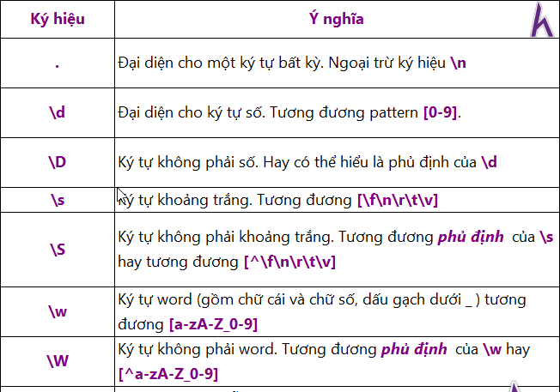
Regular Expression trong C#
Bảng các ký hiệu Regular Expression thông dụng
C#

Slide 7
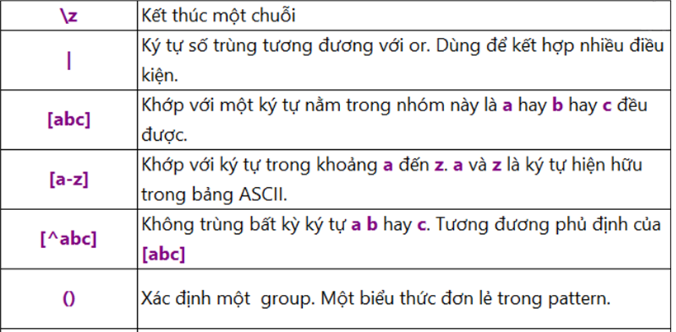
Regular Expression trong C#
Bảng các ký hiệu Regular Expression thông dụng

Slide 8
Regular Expression trong C#
Một số lớp hỗ trợ trong Regular Expression
Match và MatchCollection
Khi áp dụng một biểu thức quy tắc lên một chuỗi mẫu nào đó thì kết quả trả về có thể là nhiều chuỗi con thoả mãn biểu thức quy tắc trên. Khi đó các chuỗi con sẽ được lưu vào trong 1 tập hợp có tên là MatchCollection, mỗi phần tử trong tập hợp là 1 biến có kiểu Match.
MatchCollection là 1 kiểu tập hợp chứa danh sách các đối tượng kiểu Match. Vì đây cũng là 1 tập hợp bình thường nên có thể thao tác như các tập hợp khác.
Một đối tượng kiểu Match sẽ chứa 1 chuỗi con kết quả, để xem chuỗi con kết quả này ta sẽ gọi phương thức ToString(). Xem bảng bên dưới để nắm rõ các phương thức hỗ trợ.

Slide 9
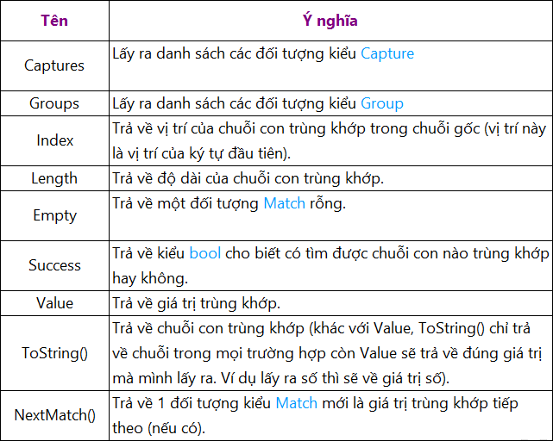
Regular Expression trong C#

Slide 10
Regular Expression trong C#
Ví dụ sử dụng Match và MatchCollection:
Cho chuỗi gốc là “-fit.hcmuaf.edu.vn-03102020-”.
Lấy ra tất cả các số trong chuỗi.
Pattern → “\d”.
Xem ví dụ sau:
System.Text.RegularExpressions
Regex reg = new Regex(@"\d");
Match result = reg.Match("-fit.hcmuaf.edu.vn-03102020-");
do{
Console.WriteLine(result.ToString());
result = result.NextMatch(); }
while (result != Match.Empty);

Slide 11
Regular Expression trong C#
Ví dụ sử dụng Match và MatchCollection (cách 2):
Cho chuỗi gốc là “-fit.hcmuaf.edu.vn-03102020-”.
Regex reg = new Regex(@"\d");
foreach (Match item in reg.Matches("-fit.hcmuaf.edu.vn-03102020-"))
{
Console.WriteLine(item.ToString());
}
Dùng hàm Matches() thay cho hàm Match().
Matches() trả về 1 tập hợp các đối tượng Match (MatchCollection) → dùng foreach để duyệt tập hợp

Slide 12
Regular Expression trong C#
Group và GroupCollection
Group trong Regular Expression sẽ gom nhóm các biểu thức lại thành cụm và có thể đặt tên cho nhóm → dễ quản lý và thao tác.
Group là lớp cha của lớp Match!
Tại sao lại có khái niệm này?
Trong 1 kết quả trùng khớp sẽ có thể chứa nhiều thông tin khác nhau và ta muốn lấy ra từng thành phần trong đó mà không phải dùng thêm 1 biểu thức chính quy khác.
Trong biểu thức chính quy ban đầu ta có thể gom nhóm các thành phần con thành các group và đặt tên cho chúng → khi muốn lấy các thành phần con bên trong đó thì ta chỉ cần gọi thông qua tên đã đặt.

Slide 13
Regular Expression trong C#
Cú pháp:
(?<tên group>)
Trong đó:
( ): là cú pháp gom nhóm các biểu thức
?<tên group>: là cú pháp đặt tên cho group. tên group có thể bỏ trống. Lưu ý là tên group phải viết liền không dấu và nên tuân theo quy tắc đặt tên.
Ví dụ:
Để lấy ra chuỗi giờ phút giây ta có thể làm như sau:
“\d+:\d+:\d+”
Muốn lấy ra giờ, phút, giây riêng để xử lý thì ???
Ta sử dụng group và đặt tên như sau:
(?<hours>\d+):(?<minutes>\d+):(?<seconds>\d+)
Trong đó “hours”, “minutes”, “seconds” → tên của 3 group.

Slide 14
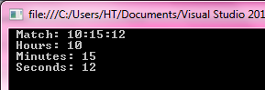
Regular Expression trong C#
Ví dụ sử dụng Group và GroupCollection:
// Tạo 1 biểu thức
Regex re = new Regex(@"(?<hours>\d+):(?<minutes>\d+):(?<seconds>\d+)");
/*
* Duyệt qua các kết quả trùng khớp
* Lấy ra giá trị của các group thông qua chỉ số phần tử là tên các group đã
đặt trong biểu thức
*/
foreach (Match item in re.Matches("30/04/2017 10:15:12 192.168.1.2"))
{
Console.WriteLine(" Match: " + item.ToString());
Console.WriteLine(" Hours: " + item.Groups["hours"]);
Console.WriteLine(" Minutes: " + item.Groups["minutes"]);
Console.WriteLine(" Seconds: " + item.Groups["seconds"]);
}

Slide 15
Regular Expression trong C#
Capture và CaptureCollection
Mỗi khi tìm thấy bất kỳ 1 chuỗi con nào (bao gồm cả các group) thì C# sẽ lưu vào 1 đối tượng có kiểu Capture. Và danh sách tất cả các Capture chính là 1 CaptureCollection.
Capture là lớp cha của lớp Group!
VD: xét ví dụ sau:
Cho chuỗi sau “10:30:15 IBM 192.168.1.2 INTEL” hãy viết biểu thức lấy ra giờ phút giây, địa chỉ ip và tên công ty.
Lúc này ta sẽ có biểu thức sau:
“(?<times>(\d|:)+)\s(?<company>\S+)\s(?<ip>(\d|\.)+)\s(?<company>\S+)”

Slide 16
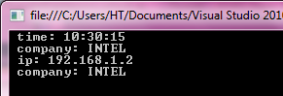
Regular Expression trong C#
Chương trình kiểm tra:
Regex RE = new Regex(@"(?<times>(\d|:)+)\s" + @"(?<company>\S+)\s" + @"(?<ip>(\d|\.)+)\s" +@"(?<company>\S+)");
foreach (Match item in RE.Matches("10:30:15 IBM 192.168.1.2 INTEL")){
Console.WriteLine(" time: " + item.Groups["times"]);
Console.WriteLine(" company: " + item.Groups["company"]);
Console.WriteLine(" ip: " + item.Groups["ip"]);
Console.WriteLine(" company: " + item.Groups["company"]); }

Slide 17
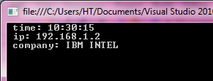
Regular Expression trong C#
Vì thế chúng ta sẽ tận dụng đặc điểm của Capture và sử dụng chúng để giải quyết.
Regex RE = new Regex(@"(?<times>(\d|:)+)\s" + @"(?<company>\S+)\s" + @"(?<ip>(\d|\.)+)\s" + @"(?<company>\S+)");
foreach (Match item in RE.Matches("10:30:15 IBM 192.168.1.2 INTEL")){
Console.WriteLine(" time: " + item.Groups["times"]);
Console.WriteLine(" ip: " + item.Groups["ip"]);
Console.Write(" company: ");
// Lấy ra tất cả các capture bắt được trong group company và duyệt lần lượt //Sau đó ta có thể sử dụng hàm ToString() hoặc thuộc tính Value để lấy giá trị của Capture
foreach (Capture i in item.Groups["company"].Captures) {
Console.Write(i.ToString() + " "); }}

Slide 18
Exception Handling trong C#
Ngoại lệ Exception
Ngoại lệ (exception) là vấn đề - lỗi phát sinh trong quá trình thực thi chương trình. Thường khi chương trình đang chạy mà phát sinh ngoại lệ (lỗi) thì dẫn đến chương trình kết thúc ngay lập tức.
Một số nguyên nhân:
Dữ liệu người dùng nhập sai, mà chương trình không kiểm soát được
Thực hiện các phép toán không được phép (như chia một số cho 0)
Thao tác với tài nguyên không tồn tại (như mở file không có trên đĩa, kết nối đến CSDL không tồn tại ...)
Thiếu bộ nhớ
...
Trong C# khi có một lỗi phát sinh hầu hết các lỗi đều có thể quản lý bởi thư viện C# thì nó sẽ phát sinh ra một đối tượng lớp Exception (System.Exception) hoặc đối tượng lớp nào đó kế thừa từ Exception

Slide 19
Exception Handling trong C#
Exception Handling (Xử lý ngoại lệ) trong C# được xây dựng dựa trên 4 từ khóa là: try, catch, finally, và throw.
try: Một khối try nhận diện một khối code mà ở đó các exception cụ thể được kích hoạt. Theo sau có thể là một hoặc nhiều khối catch.
catch: Một chương trình bắt một Exception tại vị trí nơi bạn muốn xử lý vấn đề đó. Từ khóa catch trong C# chỉ dẫn việc bắt một exception.
finally: Một khối finally được sử dụng để thực thi một tập hợp lệnh đã cho, dù có hay không một exception đươc ném hoặc không được ném.
throw: Một chương trình ném một exception khi có một vấn đề xuất hiện. → sử dụng từ khóa throw trong C#.

Slide 20
Exception Handling trong C#
Cú pháp
try{ // các lệnh có thể gây ra ngoại lệ (exception)
}
catch( tên_ngoại_lệ e1 ){ // phần code để xử lý lỗi
}
catch( tên_ngoại_lệ e2 ){ // phần code để xử lý lỗi
}
catch( tên_ngoại_lệ eN ){ // phần code để xử lý lỗi
}
finally{ // các lệnh được thực thi
}

Slide 21
Exception Handling trong C#
Lớp Exception trong C#
Các Exception trong C# được biểu diễn bởi các lớp. Các lớp Exception chủ yếu được kế thừa từ lớp System.Exception . VD: System.ApplicationException và System.SystemException.
Lớp System.ApplicationException hỗ trợ các exception được tạo bởi các chương trình ứng dụng.

Slide 22
Exception Handling trong C#
Lớp Exception | Miêu tả
System.IO.IOException | Xử lý các I/O error
System.IndexOutOfRangeException | Xử lý các lỗi được tạo khi một phương thức tham chiếu tới một chỉ mục bên ngoài dãy mảng
System.ArrayTypeMismatchException | Xử lý các lỗi được tạo khi kiểu là không phù hợp với kiểu mảng
System.NullReferenceException | Xử lý các lỗi được tạo từ việc tham chiếu một đối tượng null
System.DivideByZeroException | Xử lý các lỗi được tạo khi chia cho số 0
System.InvalidCastException | Xử lý lỗi được tạo trong khi ép kiểu
System.OutOfMemoryException | Xử lý lỗi được tạo từ việc thiếu bộ nhớ dự trữ
System.StackOverflowException | Xử lý lỗi được tạo từ việc tràn ngăn xếp (stack)

Slide 23
Exception Handling trong C#
Đối tượng Exception có một số thuộc tính như sau:
Message chuỗi chứa nội dung thông báo lỗi
StackTrace chuỗi chứa các bước thực thi chương trình cho đến khi bị lỗi (có chứa các phương thức, hàm khi thực thi gây lỗi, vị trí file lỗi ...)
Source chứa tên ứng dụng hoặc đối tượng bị lỗi
static void Main(string[] args) { try {
int[] mynumbers = new int[] {1,2,3};
int i = mynumbers[10]; // ???
Console.WriteLine(i); // ???
}
catch (Exception loi) { // khối này thực thi khi bắt được lỗi
Console.WriteLine("Có lỗi rồi");
Console.WriteLine(loi.Message); } }
Có lỗi rồi
Index was outside the bounds of the array.

Slide 24
Exception Handling trong C#
Bắt nhiều ngoại lệ
Trong .NET từ lớp cơ sở Exception có các lớp chi tiết như sau:
FileNotFoundException, FormatException, OutOfMemoryException, ArgumentException, NullReferenceException, IndexOutOfRangeException, DivideByZeroException...
Để bắt cụ thể một loại ngoại lệ nào đó chỉ việc thêm một khối catch tương ứng với ngoại lệ đó.
try { int x = 10; int y = 0; int z = x / y; }
catch (DivideByZeroException e1){
Console.WriteLine(e1.Message);
} catch (Exception e2) {
Console.WriteLine(e2.Message); }
Khi có ngoại lệ chia một số cho 0, thì khối catch với ngoại lệ kiểu DivideByZeroException được thi hành, còn ngoại lệ khác sẽ do khối catch thứ 2 thi hành.

Slide 25
Exception Handling trong C#
Tạo Exception riêng
Nếu muốn tạo ra các lớp để ném ra các lỗi khi cần thiết, → kế thừa lớp Exception. Lợi ích việc tạo ra lớp riêng, → giúp cho việc quản lý lỗi - gỡ lỗi tốt hơn.
Ví dụ: Người dùng đưa vào một dữ liệu chuỗi string, chuỗi này phải có độ dài dưới 10 ký tự, nếu dài hơn thì phát sinh Exception riêng, bạn sẽ xây dựng một lớp kế thừa từ Exception chuyên dành cho lỗi này
using System;
namespace CS015_Error_Exception {
public class DataTooLongExeption : Exception {
const string erroMessage = "Dữ liệu quá dài";
public DataTooLongExeption() : base(erroMessage) { }
} }

Slide 26
Exception Handling trong C#
Sử dụng lớp DataTooLongExeption để phát sinh ngoại lệ
using System;
namespace CS15_Error {
class Program {
public static void UserInput(string s) {
if (s.Length > 10) {
Exception e = new DataTooLongExeption();
throw e; // lỗi văng ra
} //Other code - no exeption
} static void Main(string[] args) {
try { UserInput("Đây là một chuỗi rất dài ... ");
} catch (DataTooLongExeption e)
{ Console.WriteLine(e.Message);
} catch (Exception otherExeption) { Console.WriteLine(otherExeption.Message); } }
} }

Slide 27
File/IO trong C#
Các Thông tin chính:
Đọc thông tin các ổ đĩa
Lớp Path
Làm việc với lớp File
Làm việc với lớp Directory
Đọc thông tin ổ đĩa - DriveInfo
Thư viện .NET cung cấp lớp DriveInfo tại namespace System.IO giúp đọc thông tin các ổ đĩa có trong hệ thống. Phương thức DriveInfo.GetDrives() trả về mảng gồm các đối tượng DriveInfo, mỗi đối tượng chứa thông tin về một ổ đĩa.

Slide 28
File/IO trong C#
Các thuộc tính của lớp DriveInfo
Thuộc tính | Ý nghĩa
IsReady | true ổ đĩa ở trạng thái sẵn sàng (hoạt động) - ví dụ ổ đĩa CD nếu không có đĩa thì không sẵn sàng false
DriveType | Kiểu ổ đĩa (System.IO.DriveType) : CDRom, Fixed, Network, NoRootDirectory, Ram, Removable, Unknown
VolumeLabel | Nhãn đĩa
DriveFormat | Chuỗi cho biết định dạng đĩa: NTFS, FAT32, FAT, devfs ...
AvailableFreeSpace | Số byte có hiệu lực còn trống
TotalFreeSpace | Số byte còn trống
TotalSize | Tổng số byte trên đĩa

Slide 29
File/IO trong C#
using System.IO;
namespace NLU_FilesDirectories {
public class GetDriveInfomation {
// In các thông tin ổ đĩa trong máy
public static void GetDrivesInfo () {
DriveInfo[] allDrives = DriveInfo.GetDrives ();
foreach (DriveInfo d in allDrives) {
Console.WriteLine ("Drive {0} ", d.Name);
Console.WriteLine (" Drive type: {0} ", d.DriveType);
if (d.IsReady == true) { Console.WriteLine (" Volume label: {0} ", d.VolumeLabel);
Console.WriteLine (" File system: {0} ", d.DriveFormat);
Console.WriteLine (" Available space to current user:{0, 15} bytes ", d.AvailableFreeSpace);
Console.WriteLine (" Total available space: {0, 15} bytes ", d.TotalFreeSpace);
Console.WriteLine (" Total size of drive: {0, 15} bytes ", d.TotalSize); } } } } }

Slide 30
File/IO trong C#
Lớp Path - Hỗ trợ làm việc với đường dẫn
Phương thức | Ý nghĩa
Path.DirectorySeparatorChar | Thuộc tính chứa ký tự phân cách đường dẫn thư mục (\ trên Windows, / trên *nix)
Combine | Kết hợp các chuỗi thành dường dẫn var path = Path.Combine("home", "ReadMe.txt");//"home/ReadMe.txt"
ChangeExtension | Thay đổi phần mở rộng của đường dẫn var path = Path.ChangeExtension("/home/abc/ReadMe.txt", "md"); // "/home/abc/ReadMe.md"
GetDirectoryName | Lấy đường dẫn đến file (thư mục) var path = Path.GetDirectoryName("/home/abc/zyz/ReadMe.txt"); // "/home/abc/zyz"
GetExtension | Lấy phần mở rộng var path = Path.GetExtension("/home/ReadMe.txt"); // ".txt"

Slide 31
File/IO trong C#
Phương thức | Ý nghĩa
GetFileName | Lấy tên file var path = Path.GetFileName("/home/abc/ReadMe.txt"); // "ReadMe.txt"
GetFileNameWithoutExtension | Lấy tên file var path = Path.GetFileNameWithoutExtension("/home/ReadMe.txt"); // "ReadMe"
GetFullPath | Lấy đường dẫn đầy đủ - từ đường dẫn tương đối var path = Path.GetFullPath("ReadMe.txt");
GetPathRoot | Lấy gốc của đường dẫn
GetRandomFileName | Tạo tên file ngẫu nhiên var path = Path.GetRandomFileName();
GetTempFileName | Tạo file duy nhất, rỗng var path = Path.GetTempFileName();

Slide 32
File/IO trong C#
Làm việc với lớp File
Lớp System.IO.File cung cấp các cách thức đơn giản để làm việc với các tệp. Nó có nhiều phương thức hỗ trợ như copy, xóa, di chuyển, lưu text vào file, đọc nội dung file, kiểm tra sự tồn tại, tra cứu thông tin về file ...
File.WriteAllText
Hàm tạo file (nếu đã có thì file sẽ bị ghi đè), ghi vào nó một nội dung text sau đó đóng file .
Ví dụ: Lưu vào file test.txt một nội dung, file nằm ở thư mục MyDocument của hệ thống.

Slide 33
File/IO trong C#
static void testWriteAllText () {
var filename = "test.txt";
string contentfile = "Xin chào! itnonglam";
// Lấy thư mục Document của User trên hệ thống
var directory_mydoc = Environment.GetFolderPath(Environment.SpecialFolder.MyDocuments);
var fullpath = Path.Combine(directory_mydoc, filename);
File.WriteAllText (filename, contentfile);
Console.WriteLine ("File lưu tại {directory_mydoc}{Path.DirectorySeparatorChar}{filename}"); }

Slide 34
File/IO trong C#
Để thêm nội dung vào file có sẳn: AppendAllText. VD: Nếu file đã tồn tại thì nối thêm nội dung, nếu chưa tồn tại thì tạo mới.
static void testAppendAllText() {
var filename = "test.txt";
string contentfile = "\nXin chào! itnonglam- " + DateTime.Now.ToString ();
var directory_mydoc = Environment.GetFolderPath (Environment.SpecialFolder.MyDocuments);
var fullpath = Path.Combine (directory_mydoc, filename);
if (File.Exists (fullpath)) { // File đã tồn tại - nối thêm nội dung
File.AppendAllText (fullpath, contentfile); }
else { // tạo mới vì chưa tồn tại file
File.WriteAllText (fullpath, contentfile); }
File Console.WriteLine (fullpath);
string s = File.ReadAllText(fullpath);
Console.WriteLine (s);
}

Slide 35
File/IO trong C#
File.ReadAllText → Đọc nội dung file.
String s = File.ReadAllText(fullpath);
Console.Write(s);
Một số phương thức khác:
File.Create(filename) tạo file
File.Delete(filename) xóa file
File.Exists(filename) kiểm tra file có tồn tại
File.Copy(path_src, path_des) copy file
File.Move(path_src, path_des) di chuyển file

Slide 36
File/IO trong C#
Làm việc với lớp Directory
Lớp System.IO.Directory cung cấp các phương thức chuyên tương tác với các thư mục.
Phương thức | Ý nghĩa
Exists(path) | Kiểm tra xem thư mục có tồn tại (true) hay không (false)
CreateDirectory(path) | Tạo thư mục, trả về đối tượng System.IO.DirectoryInfo chứa thông tin thư mục.
Delete(path) | Xóa thư mục.
GetFiles(path) | Lấy các file trong thư mục.
GetDirectories(path) | Lấy các thư mục trong thư mục.
Move(src, des) | Di chuyển thư mục.

Slide 37
File/IO trong C#
Ví dụ lấy tất cả các thư mục, file trong một thư mục
var directory_mydoc = Environment.GetFolderPath (Environment.SpecialFolder.MyDocuments);
String[] files = System.IO.Directory.GetFiles(directory_mydoc);
String[] directories = System.IO.Directory.GetDirectories(directory_mydoc);
foreach (var file in files) {
Console.WriteLine(file);
}
foreach(var directory in directories) {
Console.WriteLine(directory);
}

Slide 38
File/IO trong C#
Ví dụ đệ quy liệt kê tất cả các file, thư mục con trong một thư mục
static void ListFileDirectory(String path) {
String[] directories = System.IO.Directory.GetDirectories(path);
String[] files = System.IO.Directory.GetFiles(path);
foreach (var file in files) {
Console.WriteLine(file);
}
foreach (var directory in directories) {
Console.WriteLine(directory);
ListFileDirectory(directory); // Đệ quy
} }
//testing
var directory_mydoc = Environment.GetFolderPath (Environment.SpecialFolder.MyDocuments);
ListFileDirectory(directory_mydoc);

Slide 39
Homework
Viết chương trình thực hiện xoá file và các thư mục con có trong một thư mục hiện hành.
Viết trương trình tìm kiếm các file dựa trên phần mở rộng của file.
Public boolean deleteAllFile(String path){}
Public void findAll(String path, String extension){}

Slide 40
Q & A

